Slide 1
CNU 47-01 hématologie; transfusion
Collège des Enseignants d’Hématologie
6 février 2025

Slide 2

Composition du jury 2025-2027
PU-PH
MCU-PH
Lionel ADES, Univ Paris Cité & Hôpital Saint-Louis, AP-HP
Chloé JAMES, Univ & CHU Bordeaux
Thierry LAMY de la CHAPELLE, Univ & CHU Rennes
Pierre MORANGE, Univ Aix-Marseille & AP-HM
Valérie UGO, Univ & CHU Angers
Orianne WAGNER-BALLON, Univ Paris Est Créteil & Hôpital Mondor, AP-HP
Caroline BRET, Univ Montpellier-Nîmes & CHU Montpellier
Etienne DAGUINDAU, Univ Franche-Comté & CHU Besançon
Stéphane DE BOTTON, Univ Paris-Saclay & IGR
Manal IBRAHIM, Univ Aix-Marseille & AP-HM
Grégory LAZARIAN, Univ Sorbonne Paris Nord & Hôpital Bobigny, AP-HP
Laurence LEGROS, Univ Paris-Saclay & Hôpital Bicêtre, AP-HP

Slide 3
Calendrier 2025
Inscription date limite 6 février 2025
Pré-CNU 24 au 27 mars
  Tout candidat MCU-PH ou PU-PH à un poste en 2026 ou 2027
Concours 22 au 25 avril
  MCU-PH
  PU-PH
  PHU
  Associés
Session 17 au 19 juin
  Promotions, PEDR, concours 2e partie, pré-CNU exceptionnel
JO attendu ….
Fin février / début mars 2025

Slide 4
Les prérequis bibliométriques n’ont pas changé depuis longtemps
Transparence : tout est en ligne sur le site de la SFH et le site CNU Santé
Remarques importantes concernant l’évaluation du prérequis en matière de publication :
- Problème des revues prédatrices : les revues reconnues comme prédatrices depuis 2019 ne pourront pas être prises en considération pour la constitution du prérequis.
- Le jury encourage vivement les candidats à publier leurs travaux dans une revue présente sur la liste des revues recommandables, publiée sur le site de la Conférence des Doyens de Médecine
- Les lettres à l’éditeur ne sont classiquement pas prises en compte dans l’évaluation des dossiers, mais la sous-section a décidé d’assouplir sa position vis-à-vis des grandes revues (lettres originales ; à l’exception des lettres de réponse à un article précédemment publié).

Slide 5

Site CDD
https://conferencedesdoyensdemedecine.org/la-conference-des-doyens-de-medecine-et-du-cnu-sante-luttent-contre-les-revues-predatrices/

Slide 6
Un appel général publié en open access simultanément dans :
Annals of Internal Medicine, The BMJ, Bulletin of the World Health Organization,
Deutsches Ärzteblatt (German Medical Journal), JAMA, Journal of Korean Medical
Science, The Lancet, La Tunisie Médicale, The National Medical Journal of India,
Medwave, Nature Medicine, New England Journal of Medicine, New Zealand Medical
Journal, and PLOS Medicine.
En janvier 2025

Slide 7
Validation des mobilités (concours PU-PH)
Une mobilité réalisée en France devra l’être dans le domaine exclusif de la recherche, et peut consister en la réalisation de tout ou partie d’une thèse de sciences ou d’un post-doctorat.
L’année de Master 2 n’est pas suffisante s’il n’a pas été suivi d’une thèse de 3e cycle.
La mobilité à l’étranger s’envisage soit dans une structure de recherche (et peut consister en la réalisation de tout ou partie de la thèse de sciences ou d’un post-doctorat), soit dans un service de renom, pour une mobilité clinique.

Slide 8
Promotions & PEDR
Attention procédure entièrement dématérialisée (galaxie)
Seules vos facs sont vos interlocuteurs : lire vos mails et vérifier votre statut sur le site
Avis UFR
Le CNU intervient ensuite et reçoit les dossiers via les facs ou galaxie en vue classement par la sous-section
PEDR classement au sein de la section (47)
  4 ans
  20% classés A >> PEDR obligatoire
  30% classés B >> arbitrage universitaire
  50% classés C >> pas de PEDR

Slide 9
Critères de promotion
Pour les MCU-PH
Outre les critères d’ancienneté, pour la promotion des MCU-PH à la 1ère classe, à la Hors Classe et à l’échelon exceptionnel de la HC, les dossiers seront sélectionnés après évaluation des items ci-dessous :
ENSEIGNEMENT :
Activité d’enseignement dans son UFR
Activités d’enseignement hors UFR (EPU, séances éducationnelles, invitations comme orateur etc…)
Responsable de thèses d’exercice ou de mémoires de DES
Responsable (organisateur) d’enseignement
Membre du conseil d’UFR ou du conseil d’Université
Autres charges administratives universitaires locales ou nationales
Activités de promotion de la discipline
Formation personnelle à la pédagogie et/ou intérêt pour la recherche en pédagogie
HOPITAL :
  Responsable d’UF ou chef de service
  Responsable de centre de compétence ou de référence
  Membre de la CME, ou du CCM
  Autres activités transversales (commissions hospitalières, missions, etc…)
RECHERCHE :
Titulaire d’une thèse d’université, Titulaire de l’HDR
Membre d’une unité de recherche (INSERM, CNRS, EA, UMR)
Responsable de thèses d’université ou de Masters
Activité de publication
Implication dans les sociétés savantes et groupes coopérateurs
Investigateur principal de projets de recherche clinique ou biologique
Subventions obtenues pour des projets de recherche
Jurys de Thèses/HDR / Organisation de congrès/journées d'étude
Pour les PU-PH
Outre les critères d’ancienneté, pour la promotion des PU-PH à la 1ère classe, au premier puis au second échelon de la Classe Exceptionnelle, les dossiers seront classés après évaluation des critères suivants :
Promotions à la 1ère classe
Une poursuite de l’activité de publication en rang utile
Les fonctions locales et nationales, au niveau universitaire, ainsi que les activités d’expertise ou d’intérêt général exercées
La formation d’un élève en cours ou réalisée est un élément important du dossier
Promotions à la classe exceptionnelle
Une poursuite de l’activité de publication
Les services rendus à la discipline, l’ensemble des charges assumées
Avoir fait école ou participé activement au fonctionnement et au rayonnement de la discipline, dans ses différentes facettes
La reconnaissance du candidat au niveau national ou international
La promotion d’un élève est un critère majeur du dossier

Slide 10
Caractéristiques des HU nommé(e)s en 47-01
2007 à 2024
  104 PU-PH nommés
    Statut antérieur MCU-PH le plus souvent
    25-30% PH
  100 MCU-PH nommés
    75% environ des MCU-PH deviennent PU-PH
Focus sur les 8 dernières années (2017-2024)

Slide 11
Caractéristiques des HU nommé(e)s en hématologie; transfusion 47-01
2007 à 2024
  104 PU-PH nommés
  100 MCU-PH nommés

Slide 12
Caractéristiques des HU nommé(e)s en hématologie; transfusion 47-01
2007 à 2024
  104 PU-PH nommés
  100 MCU-PH nommés

Slide 13
Caractéristiques des HU nommé(e)s en hématologie; transfusion 47-01
Focus sur les 8 dernières années (2017-2024)
Age de nomination MCU-PH
  entre 32 et 38 (40) ans

Slide 14
Caractéristiques des HU nommé(e)s en hématologie; transfusion 47-01
Focus sur les 8 dernières années (2017-2024)
Age de nomination MCU-PH
  entre 32 et 38 (40) ans
Age de nomination PU-PH
  Moyenne/médiane globale 41-42 ans
  M 40-41, F 44-45

Slide 15
Dans le pipeline de la 47-01
Nb de candidats en pré-CNU
  2021 à 2025
 | 2021 | 2022 | 2023 | 2024 | 2025
Total | 15 | 14 | 17 | 21 | 20
MCU-PH | 5 | 8 | 9 | 10 | 11
PU-PH | 10 | 6 | 8 | 12 | 9

Slide 16
Territoire et associés
Réflexion nationale trans-CNU et en lien avec les Conférences

Slide 18
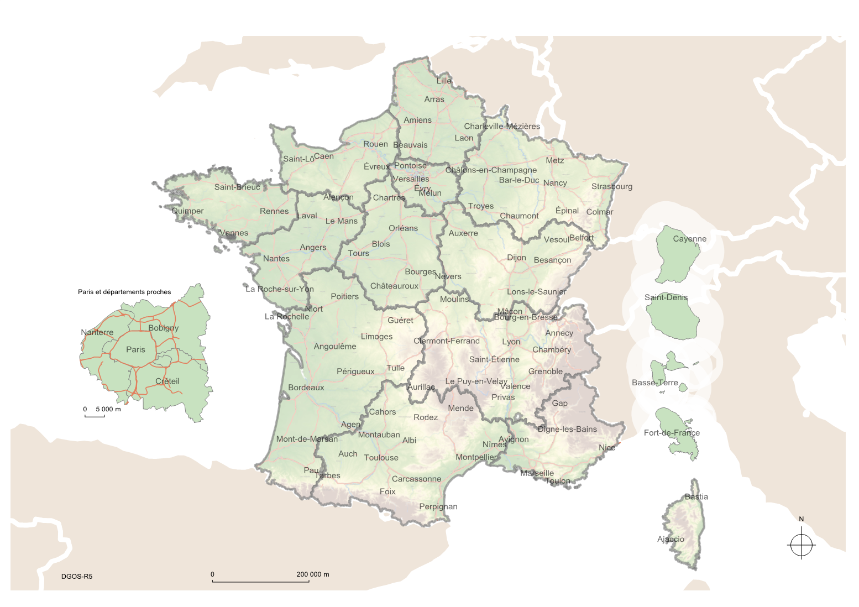
PUPH et MCUPH nommés au cours des 8 dernières années 2017-2024 (hors mutations)
PU PH
2
3
MCU PH
Reims
Brest
2
2
3
2
2
12
2
2
2
3
4
14
2
3
2
2
6

